Slide 1
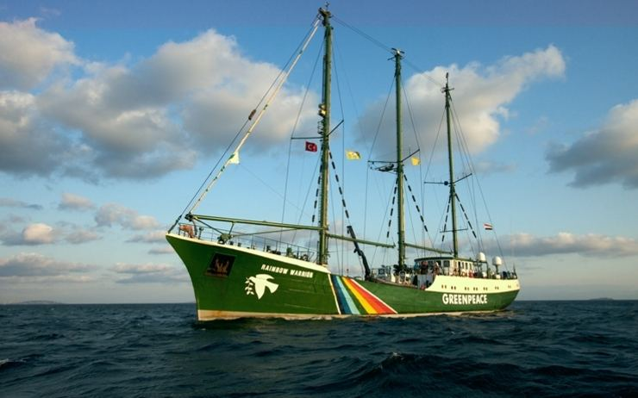
Plasticage du Rainbow Warrior
Par Jonathan Paradis

Slide 2
Où : Nouvelle-Zélande
Quand : 10 juillet 1985
Quoi : Explosion
Conséquence : Mort de Fernando Pereira
Pk il est mort : il a voulut aller chercher son appareil photo
Pays :France ils voulaient tester des armes nucléaires et Greenpeaces voulait s’y interposer
Pm1 : François Miterand
Pm2 : Laurent Fabius
Les services secret voulaient sabordé le navire

